Slide 1
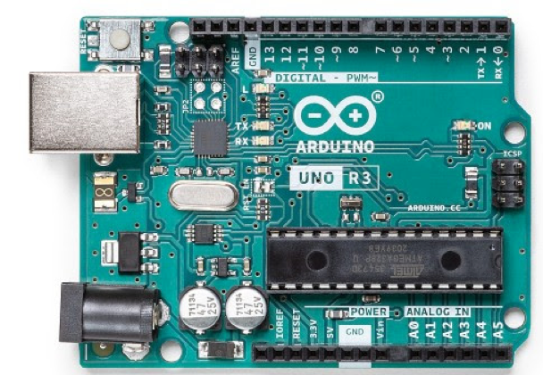
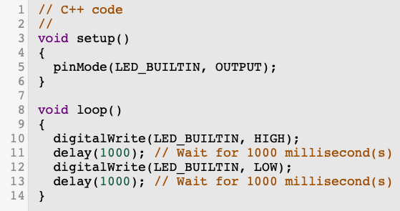
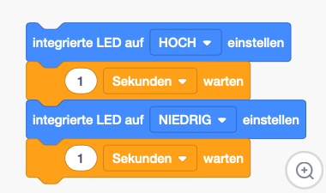
Kurs: 221-55100 - Programmieren lernen mit Arduino - Schnupperkurs
Logistik

Slide 2
Herzlich Willkommen - Logistik
IT-folks – wer sind wir
Danke an die Vhs Tübingen und Herrn Ries
Kursziele – was machen wir in diesem Kurs
Pausenzeiten – Toiletten
Wann kann ich Fragen stellen ?
Der Parkplatz für Fragen
Du oder Sie ?
Handouts – soll ich mitschreiben ?
https://github.com/itfolks-org/Arduino-Schnupperkurs-Deutsch

Slide 3
Was machen Leute mit Arduino…
Smart Robot Car Kit
https://youtu.be/1msnPf8uimU
Kartenausgabegerät
https://blog.arduino.cc/2022/02/01/create-this-card-dealing-robot-to-streamline-your-poker-nights/
Ostereier-Mal-maschine
https://youtu.be/cFJ1CX3XbK0
T-shirt-Falt-maschine
https://www.youtube.com/watch?v=ZH7a5cCcsQ0
Kellerentfeuchtmaschine
https://www.heise.de/news/Arduino-Projekt-Kellerluefter-mit-Taupunktsteuerung-6475218.html?wt_mc=rss.red.ho.ho.atom.beitrag.beitrag
Offizieller Arduino Project Hub
https://create.arduino.cc/projecthub
Z.B. Haustemperatur in der Cloud historisieren
https://create.arduino.cc/projecthub/masteruan/home-temperature-while-you-re-on-holiday-3ab805?ref=platform&ref_id=424_trending_part%27A=0__&offset=2

Slide 4
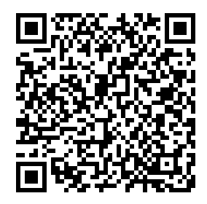
Interaktive Fragen während des Kurses auf Handy oder PC beantworten:
Um mitzumachen: pollev.com
Eingeben: PETERB635
Optional einen Namen angeben (Spitzname oder Klarname)
Oder diesen QR-Code verwenden

Slide 5
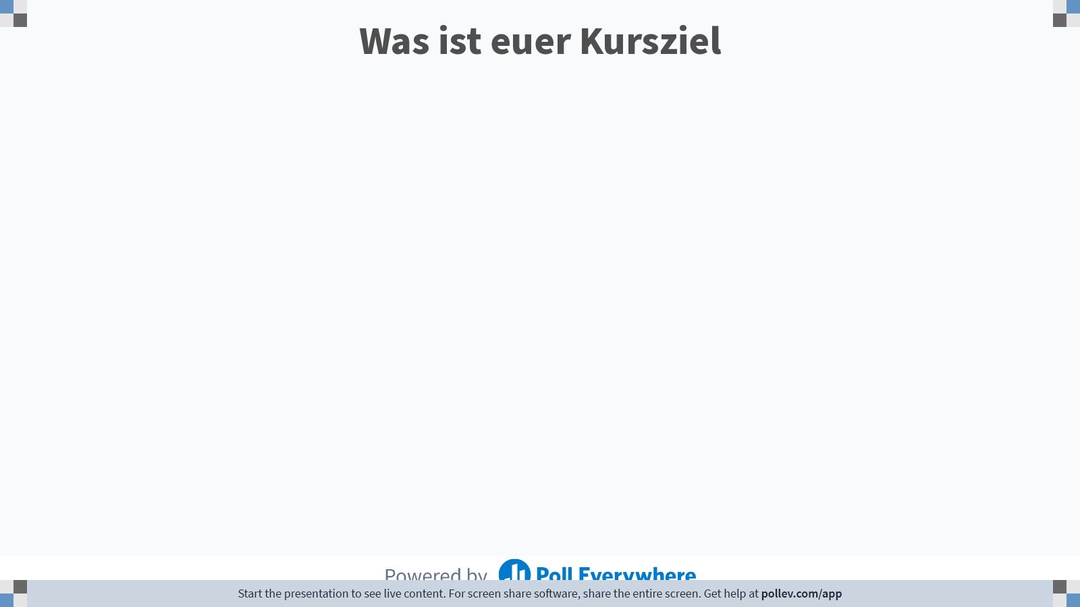
Notes:
Do not modify the notes in this section to avoid tampering with the Poll Everywhere activity. More info at polleverywhere.com/support Was ist euer Kursziel
https://www.polleverywhere.com/free_text_polls/xQMsxYNorlTJ3mw3aLbL1

Slide 6
Attribution und Quellen
Diese Folien wurden von Peter Bendel erstellt.
Für diese Folien gilt die Attribution-ShareAlike 3.0 Unported
Lizenz, https://creativecommons.org/licenses/by-sa/3.0/

